Slide 1
IDDMM-MMP高性能蒙哥马利域模乘算法 硬件实现
2020，HDU E-M-T
elrori2011

Slide 2
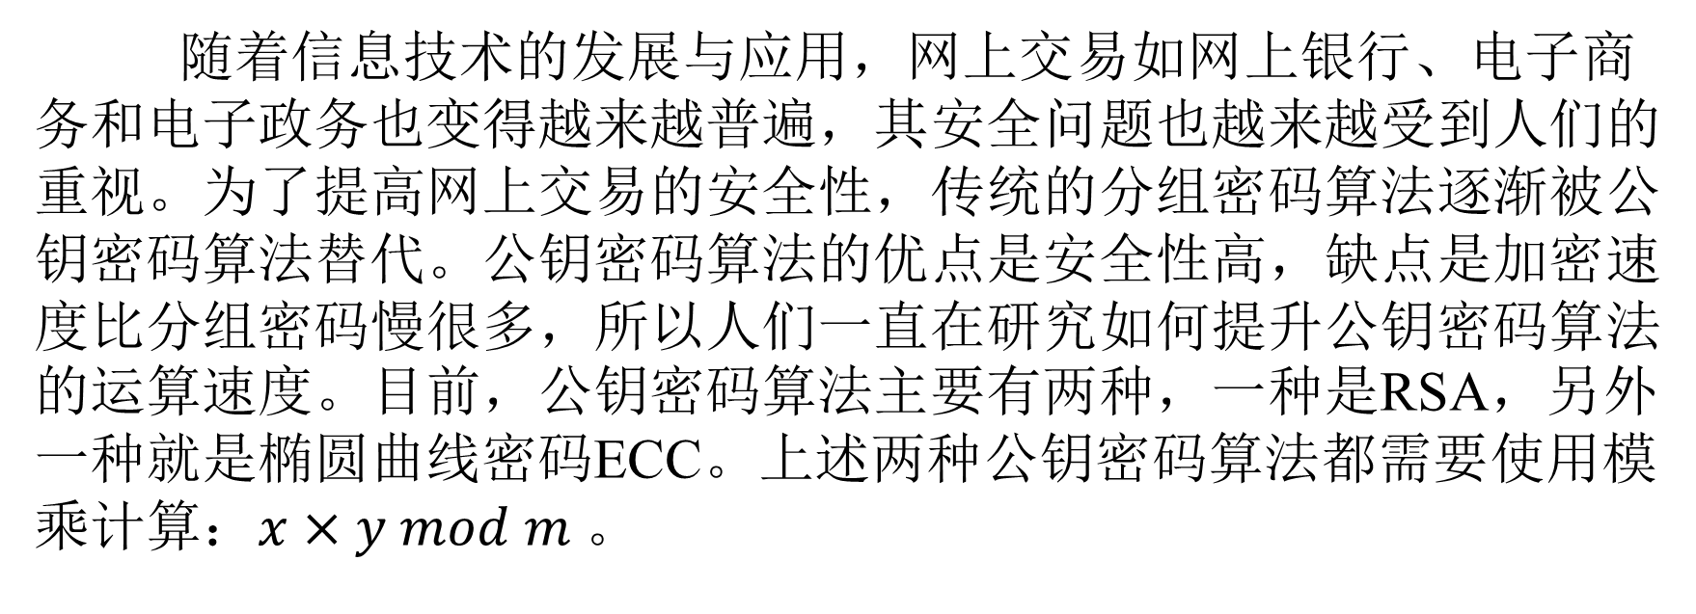
应用背景
随着信息技术的发展与应用，网上交易如网上银行、电子商务和电子政务也变得越来越普遍，其安全问题也越来越受到人们的重视。为了提高网上交易的安全性，传统的分组密码算法逐渐被公钥密码算法替代。公钥密码算法的优点是安全性高，缺点是加密速度比分组密码慢很多，所以人们一直在研究如何提升公钥密码算法的运算速度。目前，公钥密码算法主要有两种，一种是RSA，另外一种就是椭圆曲线密码ECC。上述两种公钥密码算法都需要使用模乘计算：$x×y mod m$。

Slide 3
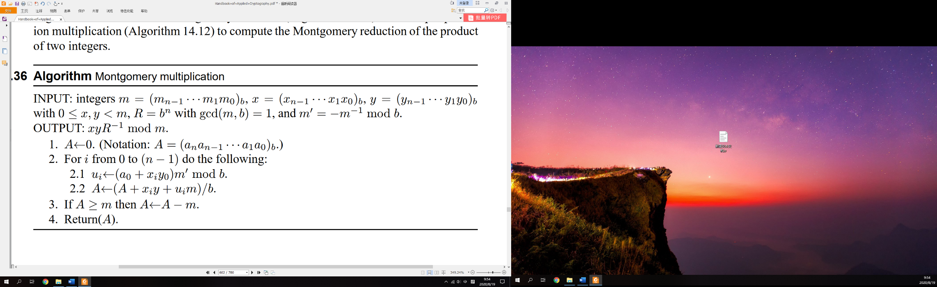

应用背景
实现模乘算法的方法有很多种，其中蒙哥马利模乘算法是使用最广泛的方法。蒙哥马利模乘（$x×y×R^{−1} mod p$）与普通模乘不同，其运算是定义在有限域上的。普通模乘可用数次蒙哥马利模乘代替。
1999年，Alfred J. Menezes在他的书籍Handbook of Applied Cryptography 中提出了一种适合硬件计算的蒙哥马利域模乘算法，该方法可以使用分组乘法减小运算位宽，通过移位操作代替除法运算。

Slide 4
应用背景
2015年，M. Morales-Sandoval根据Menezes的算法，提出针对硬件优化的Iterative digit-digit Montgomery Multiplication(IDDMM)算法。
2016年，Dorian Amiet在文章Flexible FPGA-Base Architectures for Curve Point Multiplication over GF(p)中纠正了IDDMM算法中进位链错误，使得IDDMM 算法最终成型。本设计采用了Dorian Amiet修正后的IDDMM算法。

Slide 5
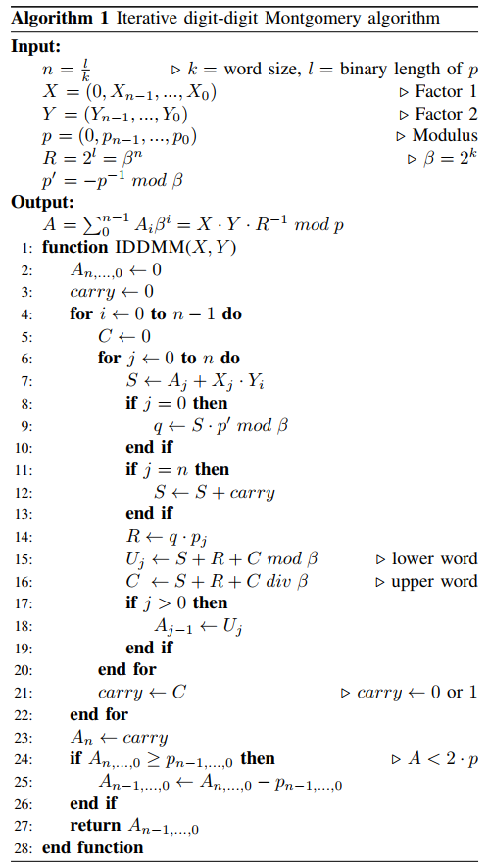
IDDMM算法
IDDMM算法将Menezes所提出的算法中的位乘法展开，最后形成两层循环。在第9行，每次执行第i轮遍历时需要计算新的q值以用于后续计算，在硬件实现时，这需要多一个周期进行运算，因此总遍历周期为n(n+2)。
IDDMM算法具有可缩放和易于硬件实现等优点，对于不同位宽的数据，运算周期只与数据分组数n有关。

Slide 6
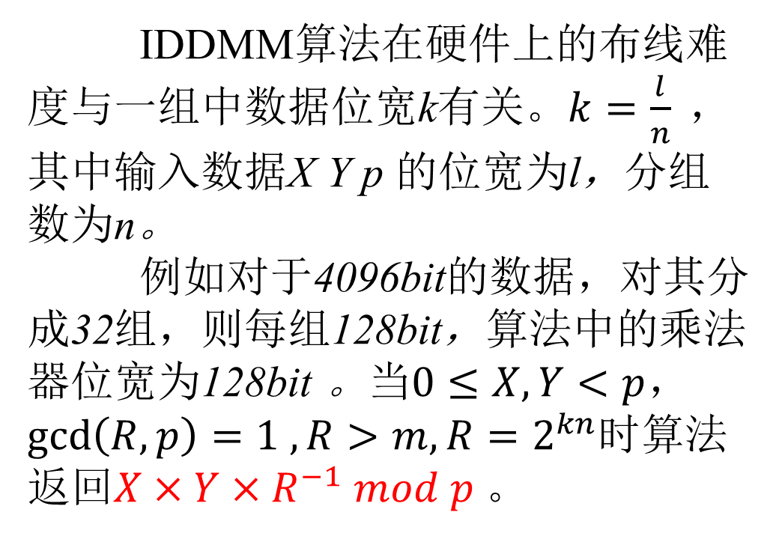
IDDMM算法
IDDMM算法在硬件上的布线难度与一组中数据位宽k有关。$k=\frac{l}{n} ，$其中输入数据X Y p 的位宽为l，分组数为n。
例如对于4096bit的数据，对其分成32组，则每组128bit，算法中的乘法器位宽为128bit 。当$0≤X,Y<p$，$\gcd\left(R,p\right)=1 ,R>m,R=2^{kn}$时算法返回$X×Y×R^{−1} mod p$。

Slide 7
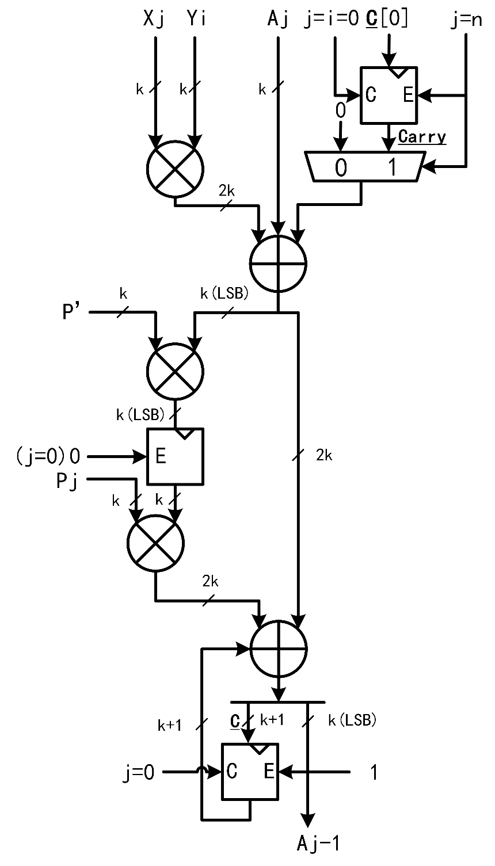
IDDMM算法硬件实现分析
赛题三要求：
✔ 1. 4096bit蒙哥马利域模乘算法；
✔ 2.乘法器可以使用*实现，乘法器位宽不做要求；
✔ 3.综合频率不低于300MHz。
✔ 4.实现4096位宽模乘周期数不多于4000。
✔ 5.逻辑门不大于200KGate，RAM空间不大于24Kbit；
✔ 6.不要求在实体上实现，能通过综合、仿真验证。
为了在4000个周期内完成运算，本设计IDDMM算法分组数n选用32，k=128。运算周期至少1088 cycles，乘法器位宽128bit、加法器最大位宽256bit。运算数据X、Y、P、A总共消耗16Kbit存储空间。根据IDDMM算法代码，可以将它展开为硬件实现框图，如右图所示。

Slide 8
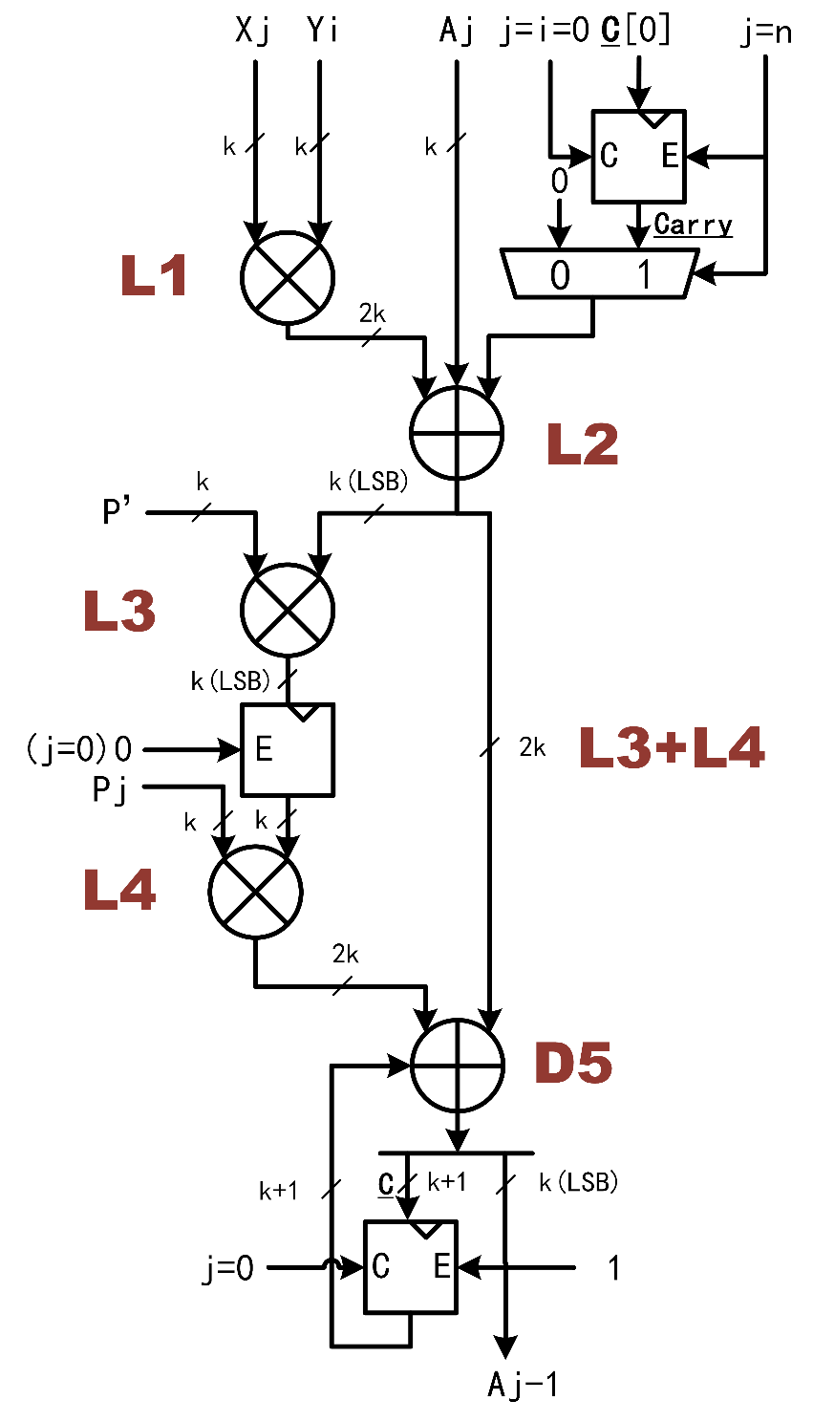
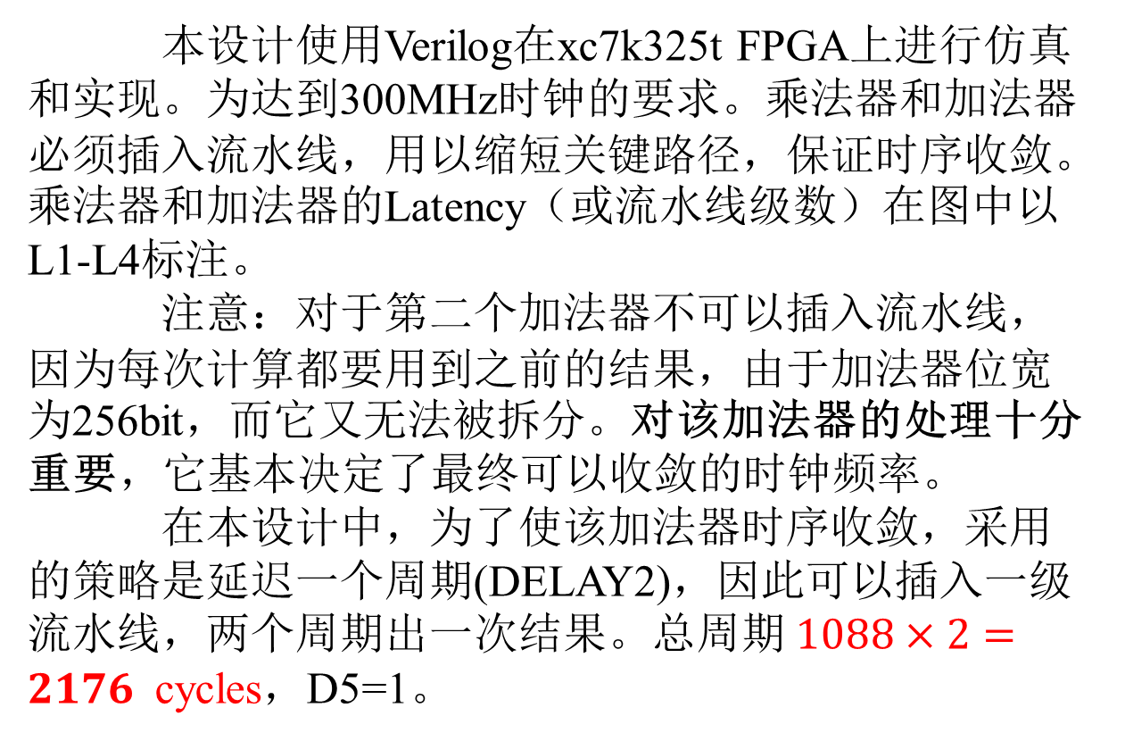
IDDMM-MMP流水线实现
本设计使用Verilog在xc7k325t FPGA上进行仿真和实现。为达到300MHz时钟的要求。乘法器和加法器必须插入流水线，用以缩短关键路径，保证时序收敛。乘法器和加法器的Latency（或流水线级数）在图中以L1-L4标注。
注意：对于第二个加法器不可以插入流水线，因为每次计算都要用到之前的结果，由于加法器位宽为256bit，而它又无法被拆分。对该加法器的处理十分重要，它基本决定了最终可以收敛的时钟频率。
在本设计中，为了使该加法器时序收敛，采用的策略是延迟一个周期(DELAY2)，因此可以插入一级流水线，两个周期出一次结果。总周期 $1088×2=2176$ cycles，D5=1。
Process element(PE)

Slide 9
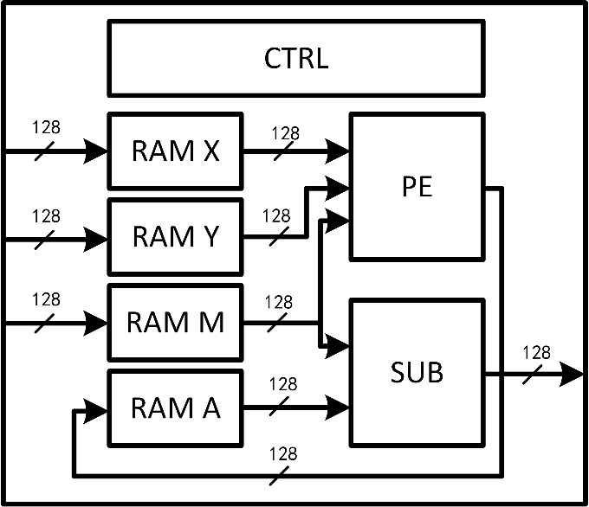
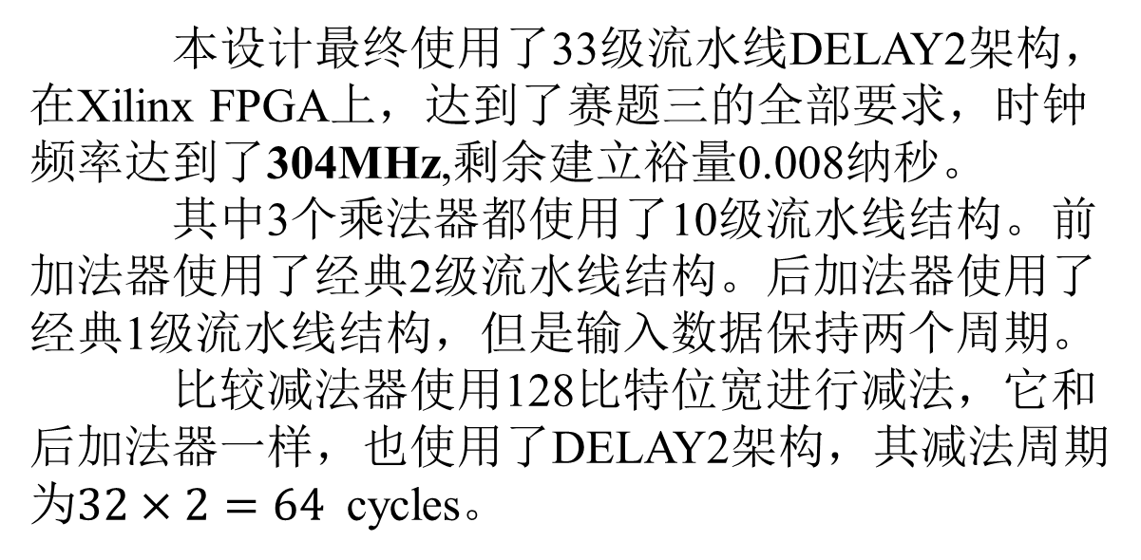
IDDMM-MMP-DELAY2架构
本设计最终使用了33级流水线DELAY2架构，在Xilinx FPGA上，达到了赛题三的全部要求，时钟频率达到了304MHz,剩余建立裕量0.008纳秒。
其中3个乘法器都使用了10级流水线结构。前加法器使用了经典2级流水线结构。后加法器使用了经典1级流水线结构，但是输入数据保持两个周期。
比较减法器使用128比特位宽进行减法，它和后加法器一样，也使用了DELAY2架构，其减法周期为$32×2=64$ cycles。
顶层模块图

Slide 10
优点和亮点1：易扩展
表1 内置运算单元实现方法
乘法器实现方法 | 前加法器实现方法 | 后加法器实现方法
COMMON | COMMON | COMMON
TRADITION | 3-2_PIPE1 | 3-2_DELAY2
VEDIC8 | 3-2_PIPE2 | /
表2 流水线级数
实现方法 | 流水线级数 | 说明
COMMON | 任意可配置 | 用于仿真(可综合)
TRADITION | 10 | 使用“*”传统乘法器
3-2_PIPE1 | 1 | 3-2压缩后使用一级流水线加法器
3-2_DELAY2 | 2 | 使用DELAY2架构
VEDIC8 | 8 | VEDIC 八级流水线乘法器
3-2_PIPE2 | 2 | 3-2压缩后使用二级流水线加法器
Process element(PE)

Slide 11
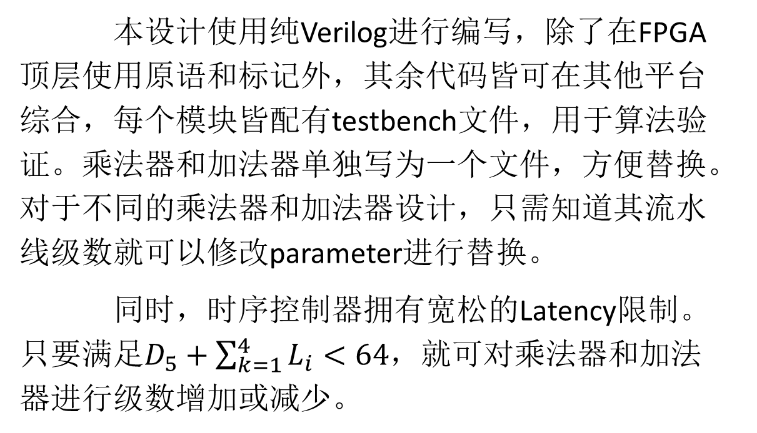
特点2：纯Verilog描述，流水级数自适应
本设计使用纯Verilog进行编写，除了在FPGA顶层使用原语和标记外，其余代码皆可在其他平台综合，每个模块皆配有testbench文件，用于算法验证。乘法器和加法器单独写为一个文件，方便替换。对于不同的乘法器和加法器设计，只需知道其流水线级数就可以修改parameter进行替换。
同时，时序控制器拥有宽松的Latency限制。只要满足$D_{5}+\sum_{k=1}^{4}{L_{i}<64}$，就可对乘法器和加法器进行级数增加或减少。

Slide 12
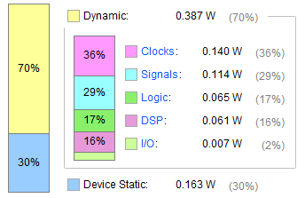
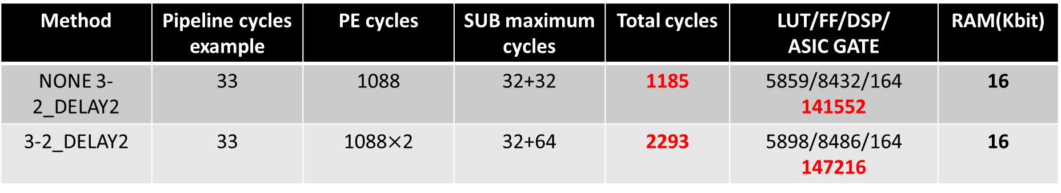

特点3：高性能、低消耗
$$15 ASIC GATE ≈LUT ×1.6$$
Method | Pipeline cycles example | PE cycles | SUB maximum cycles | Total cycles | LUT/FF/DSP/ ASIC GATE | RAM(Kbit)
NONE 3-2_DELAY2 | 33 | 1088 | 32+32 | 1185 | 5859/8432/164 141552 | 16
3-2_DELAY2 | 33 | 1088$×$2 | 32+64 | 2293 | 5898/8486/164 147216 | 16
表1 运算周期与资源评估
Device@304MHz | Dynamic power(W) | Device static power (W) | Total On-Chip power(W)
xc7k325tffg900 | 0.387 | 0.163 | 0.55
表2 Vivado 功耗估算
Method | Times per second
NONE 3-2_DELAY2 | 156118@185MHz
3-2_DELAY2 | 132577@304MHz
表3 单位时间计算个数
图1 Vivado 功耗估算结果@304MHz

Slide 13
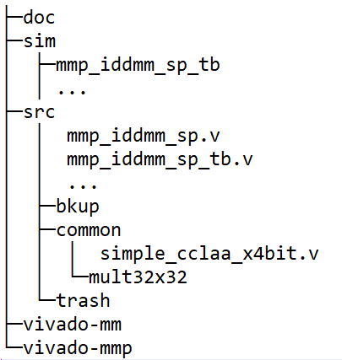
特点4：完整的验证方法
本设计使用Modelsim或开源仿真器iverilog对算法进行仿真。顶层仿真文件mmp_iddmm_sp_tb.v通过随机取参，输入IDDMM模块，结果与蒙哥马利基2算法进行对比，用以验证一致性。目前，已经验证超过15万次，其中包括临界取值。
同时本设计包含一个Python编写的等效算法：mont_iddmm() ，通过限制位宽等操作，保证与Process Element完全等效。
Process element(PE)
图 部分文件结构

Slide 14
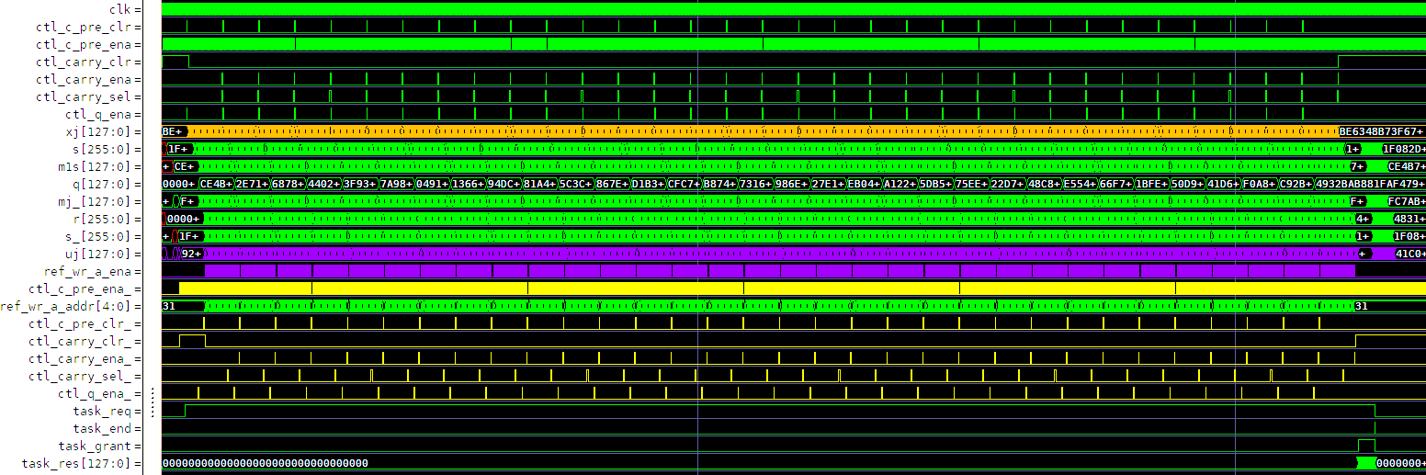
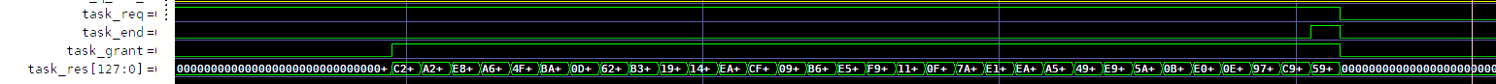
特点5：易用的接口
单次运算波形图
低字先
易用的请求响应接口，方便对接处理器接口或FIFO

Slide 15
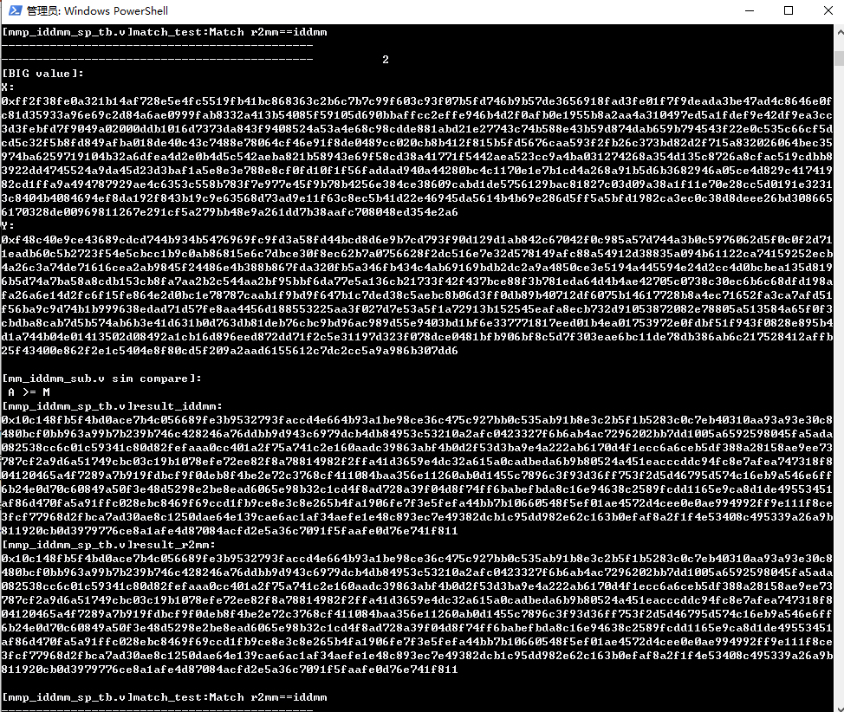
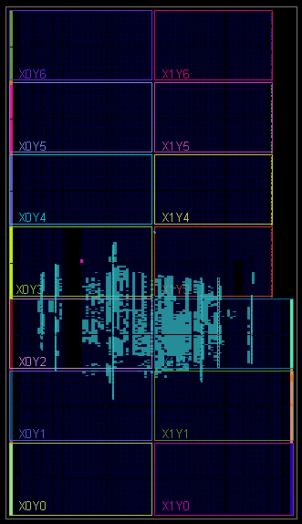
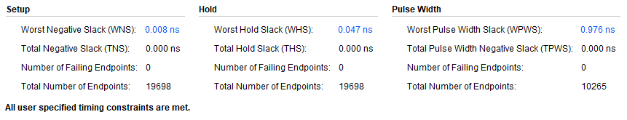
IDDMM-MMP-DELAY2结构综合布线结果
在304MHz时建立和保持时间裕量
顶层框图
FPGA implement结果
仿真过程

Slide 16
IDDMM-MMP高性能蒙哥马利域模乘算法 硬件实现
THE END THANKS
2020，HDU E-M-T
elrori2011

